Slide 1
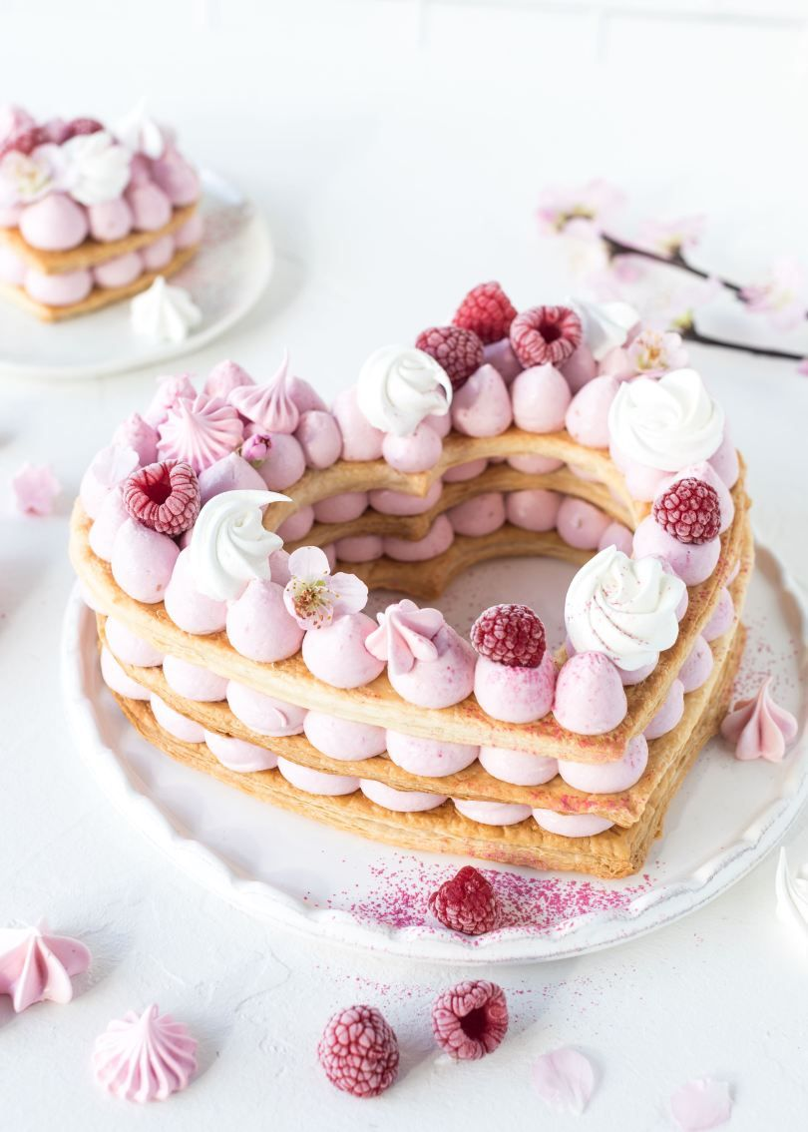
Evento 1
Hoy le dedicamos el inicio de mes al día de las madres, pero he querido hacerlo con una visión práctica, espero que te inspire para hacerle un regalo comestible a mamá y que vea lo mucho que has aprendido este año!. Comencemos.
Días como este son una oportunidad para practicar alguna técnica o tendencia que no quieres arriesgaste a usar fuera de casa, en este día todo queda en familia y si sale mal, si alguien lo entenderá será mamá, no? y este año, es, sin dudarlo, el año de las tartas de letras de ChiVen.
Aparte, tienes a favor que es un postre fácil de hacer y muy llamativo, puede ser extra femenino si añadimos flores y el sabor es muy ligero, apto para cualquier madre. En el blog tienes la receta y el tutorial paso a paso para hacer tu versión, si no lo has visto aún, puedes ver el post AQUI

Slide 2
BABY SHOWER + FIESTA PARA REVELAR EL SEXO DEL BEBE: LA GENDER REVEAL
Lo que pretende esta fiesta es unir a la familia y amigos y descubrir juntos el sexo del bebe y realmente siento que es algo que prefiero a una actualización de estado en Facebook. Lo ideal es que la sorpresa sea también para los padres, pero no se si muchas no sé podríamos resistir!

Slide 3
LAS MEJORES MESAS DE DULCES Y TEMAS DE FIESTA DE HALLOWEEN
Halloween no es precisamente elegante, la idea es que consigas crear terror, el miedo, los fantasmas, las casas encantadas, etc, pero siempre hay formas de hacer que todo se vea un poco mas chic, he querido incluir las mesas que mas me han gustado por colores y luego algunos temas que me parecieron interesantes, porque los colores siempre se adaptan al tema. Comencemos.
MESAS DE DULCES
Los colores de halloween son el naranja, el lila y el verde, además del blanco y el negro, pero según los combines tienes un efecto u otro. Pero piensa que no hay límites en nada, esto es lo típico, pero he visto algunas mesas interesantes en rosa, rojo, así que aprovecha los recursos que tengas y adáptalos a lo que te guste.
BLANCO Y NEGRO
El blanco y negro siempre da un aire mas elegante, para mi es un recurso fácil para conseguir un efecto de impacto sin arriesgar mucho ni invertir demasiado en decoración.
Puedes ver mas imágenes de esta mesa AQUI, pero en general es una mesa sencilla con un fondo de árboles en cartulina negra con algunos cuervos y buzos, un mantel blanco con una tela superpuesta negra rasgada. Bandejas blancas y pedestales blancos y negros. Algunas calabazas negras y doradas y postres sencillos.

